Slide 1
www.dolnyslask.pl

Slide 2
INSYGNIA PRZEWODNICZĄCEGO SEJMIKU, MARSZAŁKA i RADNYCH
WOJEWÓDZTWA DOLNOŚLĄSKIEGO
HERB
WOJEWÓDZTWA DOLNOŚLĄSKIEGO
FLAGA POZIOMA
WOJEWÓDZTWA DOLNOŚLĄSKIEGO
FLAGA PIONOWA
WOJEWÓDZTWA DOLNOŚLĄSKIEGO

Slide 3
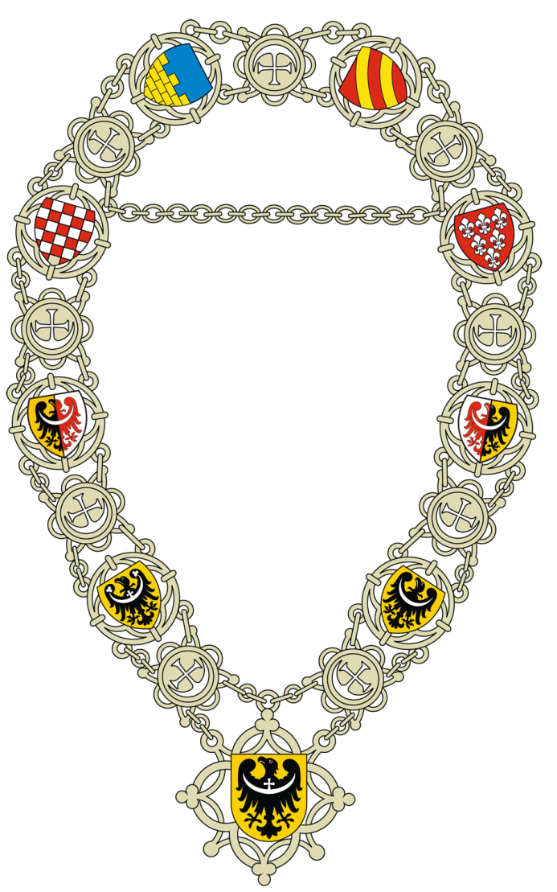
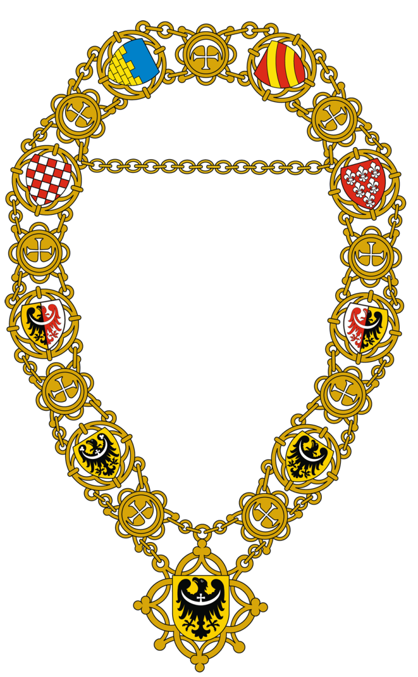
INSYGNIA PRZEWODNICZĄCEGO SEJMIKU, MARSZAŁKA i RADNYCH
WOJEWÓDZTWA DOLNOŚLĄSKIEGO
ŁAŃCUCH PRZEWODNICZĄCEGO SEJMIKU
WOJEWÓDZTWA DOLNOŚLĄSKIEGO
ŁAŃCUCH MARSZAŁKA
WOJEWÓDZTWA DOLNOŚLĄSKIEGO

Slide 4
INSYGNIA PRZEWODNICZĄCEGO SEJMIKU, MARSZAŁKA i RADNYCH
WOJEWÓDZTWA DOLNOŚLĄSKIEGO
LASKA PRZEWODNICZĄCEGO SEJMIKU
WOJEWÓDZTWA DOLNOŚLĄSKIEGO

Slide 5
INSYGNIA PRZEWODNICZĄCEGO SEJMIKU, MARSZAŁKA i RADNYCH
WOJEWÓDZTWA DOLNOŚLĄSKIEGO
ODZNAKA RADNEGO
WOJEWÓDZTWA DOLNOŚLĄSKIEGO

Slide 6
INSYGNIA PRZEWODNICZĄCEGO SEJMIKU, MARSZAŁKA i RADNYCH
WOJEWÓDZTWA DOLNOŚLĄSKIEGO
PIECZĘĆ PRZEWODNICZĄCEGO SEJMIKU
WOJEWÓDZTWA DOLNOŚLĄSKIEGO
PIECZĘĆ MARSZAŁKA
WOJEWÓDZTWA DOLNOŚLĄSKIEGO

Slide 7
www.dolnyslask.pl

